Slide 1
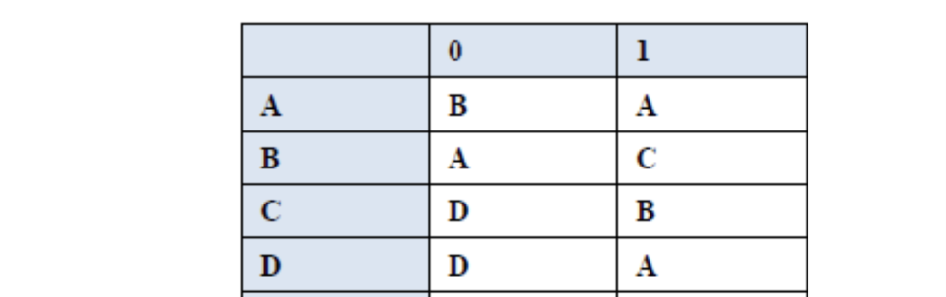
题目1： 给出识别下列各个正则表达式所描述的语言的NFA
题目2：请把右边表格里面表示的DFA进行状态最小化
题目3：将下图中的NFA转换成DFA，然后进行状态最小化。
题目4：直接把题1的正则表达式直接生成DFA，要求给出求解过程。

